Slide 1


Kapı Zili Uyarı ve Bildirim Sistemi
Hazırlayan: Emine DOĞAN
İletişim: eminecandogan@gmail.com

Slide 2
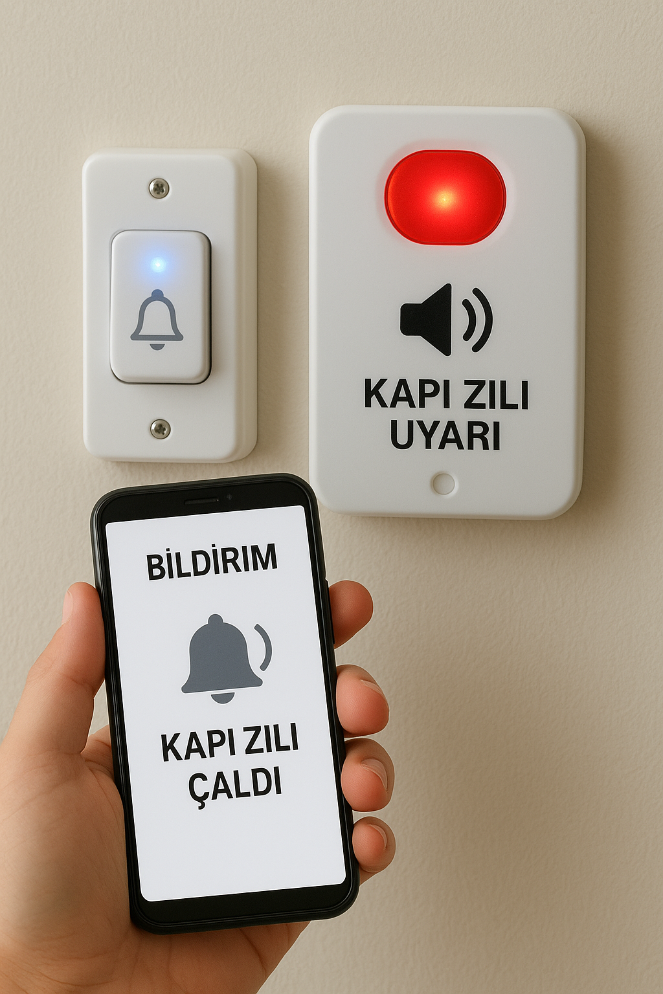

Duyma Engelli Bireylerimiz İçin Kapı Zili Uyarı ve Bildirim Sistemi
Bu projeyi ne amaçla tasarladığım --->
eminecandogan@gmail.com

Slide 3
Ne amaçla icat ettim?
Bu sistemi, duyma engelli bireylerin günlük yaşamda karşılaştığı temel bir problemi ortadan kaldırmak amacıyla icat ettim.
Günlük hayatta bizler için sıradan olan kapı zilinin çalması durumu, duyma engelli bireyler için fark edilmesi zor ve ciddi bir sorun oluşturmaktadır. Bu proje ile kapı zilinin çalması durumunda işitsel uyarıya ihtiyaç duymadan, görsel ve mobil bildirim yoluyla bireyin durumdan haberdar olması sağlanmaktadır.
Amaç; duyma engelli bireylerin bağımsızlığını artırmak, yaşam kalitesini yükseltmek ve onları sosyal hayatta karşılaştıkları bu tür engellerden bir adım daha uzaklaştırmaktır.
eminecandogan@gmail.com

Slide 4
Projenin Amacı ve Sosyal Katkısı Nedir ?
Geleneksel kapı zillerinin sesli uyarılarına dayalı yapısı, duyma engelli bireyler için önemli bir iletişim engeli oluşturmaktadır. Proje, bu engeli ortadan kaldırmak amacıyla, kapı ziline basıldığında hem görsel hem de mobil bildirim üreten akıllı bir uyarı sistemi geliştirmeyi amaçlamaktadır.
Sadece teknik bir otomasyon çözümü olmanın ötesinde, bu sistem, engelli bireylerin bağımsızlığını ve yaşam kalitesini artırmaya yönelik önemli bir sosyal katkı sunmaktadır.
eminecandogan@gmail.com

Slide 5
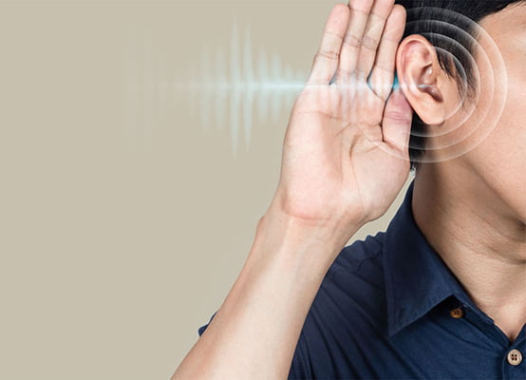

Bu proje ile;
Ne
vadediyorum?
• Kapı çaldığında anında görsel uyarı (LED/lamba yanması)
• Aynı anda akıllı telefona “Kapı Çalıyor” bildirimi gönderilmesi
• Düşük maliyetli, kolay kurulabilir ve pratik bir çözümü olması
• Kablosuz haberleşme sayesinde uzaktan bildirim alması
• Duyma engelli bireyler için erişilebilir ve güvenilir bir uyarı sistemi olmasını
vadediyorum.
Sistem, yalnızca duyma engelli bireyler için değil; kulaklıkla çalışanlar, gürültülü ortamda bulunanlar veya kapı zilini duymakta zorlanan herkes için de kullanışlı bir çözüm sunmaktadır
eminecandogan@gmail.com

Slide 6
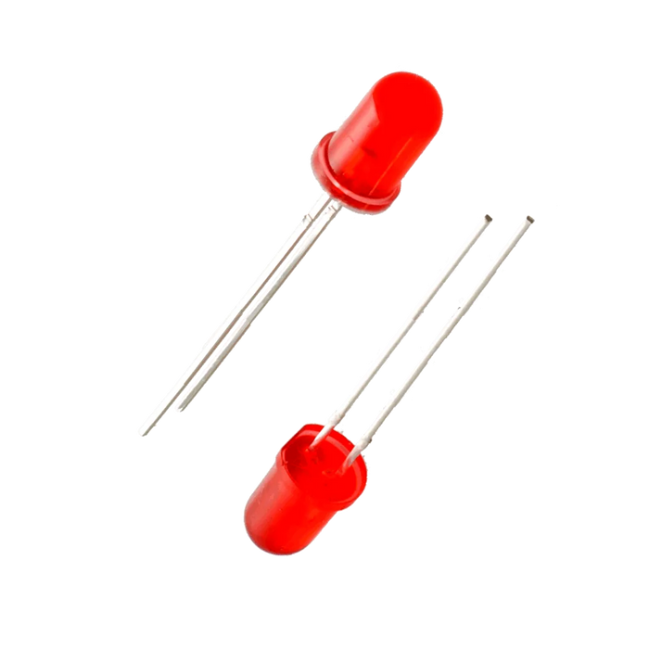
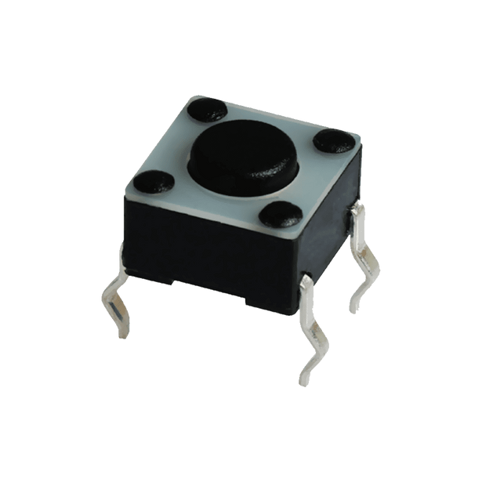
Çalışma prensibi şu şekildedir:
1) Kapı ziline basılmasıyla birlikte devredeki
buton aktif hale gelir.
Nasıl çalışır?
2) ESP32, dijital giriş pinindeki lojik değişimi algılar.
Sistem, ESP32 mikrodenetleyici tabanlı bir uyarı ve bildirim mekanizmasıyla çalışır.
3. Bu algılama sonucunda:
• Dijital çıkış pinine bağlı LED yanar (görsel uyarı),
• Aynı anda ESP32, Bluetooth bağlantısı üzerinden Blynk IoT platformuna bağlanarak mobil uygulamaya “Kapı Çalıyor” bildirimi gönderir
4) Bildirim telefonda görüntülenir ve titreşimle kullanıcı uyarılır.
5) Buton bırakıldığında LED söner ve sistem tekrar bekleme moduna geçer.
eminecandogan@gmail.com

Slide 7
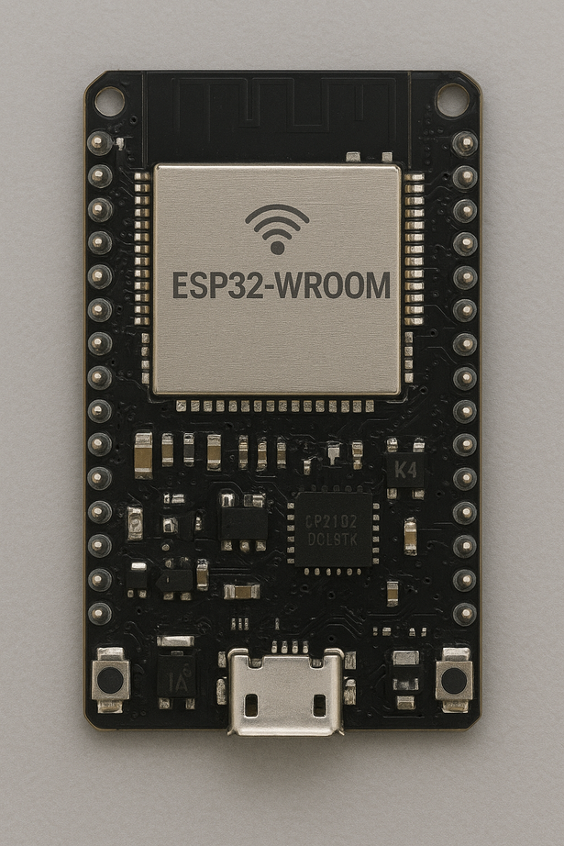
Sistem Mimarisi ve Kullanılan Teknolojileri
Merkezi Kontrol Birimi: ESP32 Mikrodenetleyici
Sistemin merkezi kontrol birimi olarak, entegre Wi-Fi ve Bluetooth modülleri sayesinde harici bileşen ihtiyacını ortadan kaldıran ESP32 mikrodenetleyici seçilmiştir.
ESP32'nin düşük güç tüketimi ve yüksek performansı, bu proje için ideal bir zemin sunar. Bu özellik, veri toplama (buton girdisi), işleme (LED kontrolü) ve kablosuz iletişim (Blynk platformuna veri gönderme) gibi kritik görevlerin tek bir kart üzerinde verimli bir şekilde birleştirilmesine olanak tanır.
eminecandogan@gmail.com

Slide 8
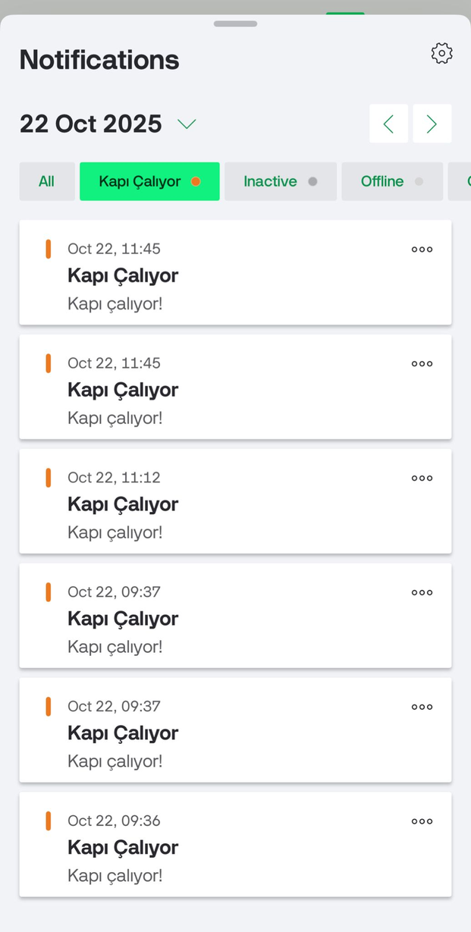
Uyarı Mekanizmaları ve Girdi Birimi
Sistem, kullanıcıyı bilgilendirmek için güvenilirliği artıran çok kanallı bir uyarı mekanizması kullanır. Girdi, ESP32'nin D4 pinine bağlı basit bir buton aracılığıyla sağlanır. Bu girdi tetiklendiğinde aşağıdaki uyarılar devreye girer:
1. Görsel Uyarı:
Kapı ziline basıldığında, ESP32'nin D2 pinine bağlı olan LED anında yanarak evin içinde anlık bir görsel geri bildirim sağlar.
2. Mobil Bildirim:
Eş zamanlı olarak, Blynk IoT platformu aracılığıyla kullanıcının akıllı telefonuna "Kapı çalıyor" metnini içeren bir anlık bildirim gönderilir.
eminecandogan@gmail.com

Slide 9
1. Tetikleme: Ziyaretçi kapı zilindeki butona bastığında, normalde lojik 1 seviyesinde olan ESP32'nin dijital giriş pini (D4) lojik 0 seviyesine çekilir. ESP32 bu değişimi anında algılar.
2. Yerel Uyarı: Girdi algılandıktan hemen sonra, ESP32 programlandığı çıkış pinini (D2) aktif hale getirerek devreye bağlı olan LED'i yakar. Bu, evin içindeki birey için anlık bir görsel uyarıdır.
3. Bulut İletişimi: LED'in yakılmasıyla eş zamanlı olarak ESP32, Bluetooth bağlantısı üzerinden Blynk IoT platformu sunucularına bir sinyal gönderir.
4. Mobil Bildirim: Blynk platformu, bu sinyali alarak önceden tanımlanmış olan "Kapı çalıyor" metnini içeren anlık bildirimi kullanıcının akıllı telefonuna gönderir. Bu bildirim, telefonun titreşerek kullanıcıyı uyarmasını sağlar.
5. Sistemin Sıfırlanması: Ziyaretçi butondan elini çektiğinde, giriş pinindeki lojik seviye normale döner. ESP32 bu durumu algılayarak LED'i söndürür ve sistem bir sonraki tetikleme için bekleme moduna geçer.
Çalışma Prensibi
ve
İş Akışı
eminecandogan@gmail.com

Slide 10
Sonuç Olarak ;
Sistem, tek bir uyarı yöntemine bağımlı kalmaz. Anlık görsel (LED), konumdan bağımsız mobil (metin bildirimi) ve dikkat çekici dokunsal (titreşim) olmak üzere üç farklı kanaldan bildirim sunar. Bu birden fazla uyarı sistemi, kullanıcının kapı zilini kaçırma olasılığını minimize ederek güvenilirliği en üst düzeye çıkarır.
Kolay Entegrasyon ve Kullanım: Sistemin kurulumu, son kullanıcı için basitleştirilmiştir. Blynk mobil uygulamasının indirilmesi ve platform tarafından sağlanan benzersiz "Auth Token" kullanılarak Wi-Fi bilgilerinin eşleştirilmesi gibi adımlar, teknik bilgisi olmayan bireylerin dahi sistemi kolayca devreye alabilmesine olanak tanır
Projenin en önemli değeri, teknolojiyi soyut bir amaç için değil, işitme engelli bireylerin yaşadığı gerçek bir soruna doğrudan ve etkili bir çözüm üretmek için kullanmasıdır. Bu yaklaşım, teknolojinin sosyal kapsayıcılığı artırma potansiyelini ortaya koymaktadır.
Proje, ESP32 ve Blynk gibi düşük maliyetli fakat uğraştırıcı , yaygın ve kolay erişilebilir IoT bileşenleri üzerine inşa edilmiştir. Bu sayede, yüksek maliyetli ticari ürünlere pratik ve ekonomik bir alternatif sunar.
eminecandogan@gmail.com

Slide 11

Ürün Tahmini Başlangıç Satış Fiyatı :
5999,90 TL
Sevdiklerimizin hayatını birazcık da olsa kolaylaştırabilmek için ufak bir miktar olduğunu düşünüyorum.

Slide 12
KAYNAKÇA :
http://www.canva.com/
https://chatgpt.com/
Görsel Oluştururken :
https://chatgpt.com/
https://tr.wikipedia.org/wiki/Dosya:Logo_Ege_Uni.png
https://osoyoo.com/2021/10/24/what-is-blynk-and-how-does-it-work/
https://kodlagitsin.blogspot.com/2019/08/arduino-buton-kontrol.html
https://www.istegiy.com/blog/gurultulu-alanlarda-kulak-korumasi-is-kulakligi
https://www.direnc.net/5mm-led-kirmizi

Slide 13

Beni Dinlediğiniz İçin Teşekkür Ederim
İletişim için ;
E-mail: eminecandogan@gmail.com
İnstagram: emiinedgnn_
Telefon numarası: 0532 390 4533

